Slide 1


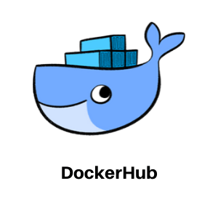
Dockerfile
docker compose
Иванов Дмитрий Владимирович, ст. преп. каф. МОЭВМ
Кондратенко Константин Евгеньевич, программист каф. МОЭВМ

Slide 2
Часть 1
Dockerfile

Slide 3
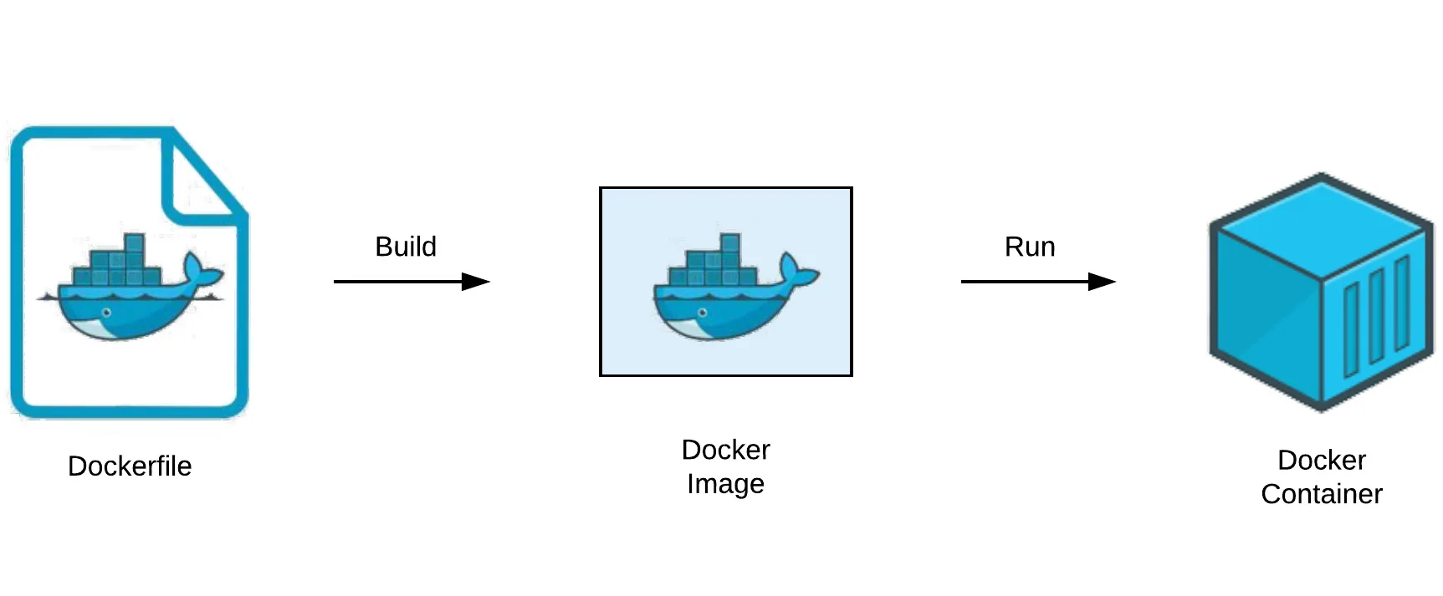
Dockerfile
Dockerfile – файл с шагами настройки среды в виде кода, который описывает сборку образа [image]
Нужен для автоматической сборки образов
Повышает прозрачность (понятно, что находится внутри образа)
Имеет возможность наследоваться от других образов
Имеет свой синтаксис (не большой)
Содержит sh \ bash команды

Slide 4
Основы синтаксиса
Синтаксис dockerfile представляет собой строки формата
ИНСТРУКЦИЯ аргументы
Инструкции пишутся в верхнем регистре
Выполняются последовательно сверху вниз
Каждая инструкция создает новый слой образа*
Пример инструкций:
WORKDIR /app
RUN apt-get update && apt-get install -y git python3-pip libgl1-mesa-glx
COPY ./scripts/local_start.sh ./local_start.sh

Slide 5
Основные инструкции [1]
FROM
ОБЯЗАТЕЛЬНАЯ инструкция
Определяет базовый образ ( важно указывать конкретный образ – не просто ubuntu, а ubuntu:20.04)
FROM ubuntu:20.04
FROM mongo:6.0
RUN
Выполняет команды во время сборки
Две формы
shell :: RUN apt-get install sl
exec :: RUN ["apt-get", "install", "sl"]

Slide 6
Основные инструкции [2]
ADD & COPY
Копируют файлы из хоста в контейнер
ADD имеет больше функций
автоматическая распаковка архивов \ скачивание с помощью URL …
Нужно стараться использовать COPY, если вам не нужна функциональность ADD
CMD & ENTRYPOINT
Выполняют некоторую команду при запуске контейнера
ENTRYPOINT – базовая команда [переопределяется с помощью флага – нетипичное поведение]
CMD [перетирается любым доп аргументом docker run – типичное поведение]
Аргументы для команды из ENTRYPOINT (если он есть)
Становится базовой командой (если ENTRYPOINT нет)
Notes:
Только CMD: CMD ["echo", "Hello, World!"]
Только ENTRYPOINT:
ENTRYPOINT ["echo", "Hello, World!"]
ENTRYPOINT + CMD:
ENTRYPOINT ["echo"]
CMD ["Hello, World!"]

Slide 7
Примеры ADD & COPY
У нас docker контейнер some_name оборачивает приложение:
Приложение называется application.py
Приложение принимает число и строку
Тогда в ENTRYPOINT нужно указать, что мы запускаем application.py:
ENTRYPOINT [“python3”, “application.py”] – при запуске исполнится
А в CMD нужно указать аргументы по умолчанию:
CMD [“256”, “template_string”]
Переопределить CMD при запуске просто –
docker run some_name 1024 “real_string”

Slide 8
Основные инструкции [3]
ENV – переменные среды внутри контейнера (во время работы)
ARG – переменный сборки в процессе сборки образа
WORKDIR – директория сборки, в которой будут выполняться следующие команды RUN
USER – задает пользователя, от имени которого будут выполняться дальнейшие инструкции
VOLUME – задает точку монтирование тома
Все инструкции – https://docs.docker.com/reference/dockerfile/

Slide 9
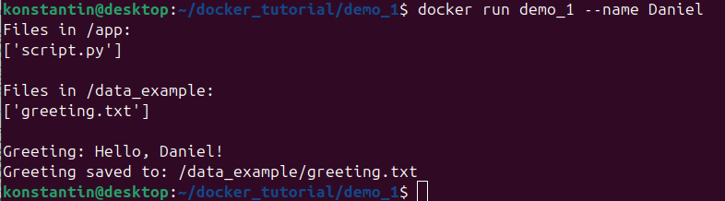
[DEMO] пишем dockerfile
Dockerfile
Код для скрипта script.py в заметках докладчика * Сборка: docker build -t demo_1 .
Запуск:
docker run --rm demo_1
Запуск с заменой CMD:
docker run demo_1 --name Daniel
FROM ubuntu:20.04
RUN apt-get update && \
apt-get install -y python3 && \
rm -rf /var/lib/apt/lists/*
WORKDIR /app
COPY script.py .
VOLUME ["/data_example"]
ENTRYPOINT ["python3", "script.py"]
CMD ["--help"]
Notes:
/var/lib/docker/volumes/ Python script: ``` import os
import argparse
parser = argparse.ArgumentParser(description="Docker Demo Script")
parser.add_argument("--name", default="World", help="Name to greet")
parser.add_argument("--file", default="/data_example/greeting.txt", help="File to save greeting")
args = parser.parse_args()
with open(args.file, "w") as f:
f.write(f"Hello, {args.name}!\n")
print("Files in /app:")
print(os.listdir("/app"))
print("\nFiles in /data_example:")
print(os.listdir("/data_example"))
print(f"\nGreeting: Hello, {args.name}!")
print(f"Greeting saved to: {args.file}")
```

Slide 10
Контекст и слои
Контекст – директория, передаваемая сборщику [docker daemon]
Используется для сборки (например для инструкции COPY)
.dockerignore – файл описания исключений передачи в контекст (кэш \ ненужные папки \ логи)
Слои – составные части образа
Каждая инструкция формирует слой
Каждый слой кэшируется (если инструкция не меняется, используется старый слой)
Слои константные (не изменяются, только перезаписываются \ переопределяются)
Во время работы контейнера создается контейнерный слой (единственный изменяемый)
https://docs.docker.com/get-started/docker-concepts/building-images/understanding-image-layers/

Slide 11
Кэш сборки
При составлении dockerfile очень важно учитывать механику кэширования слоев
Если инструкция не меняется – она не исполняется при повторной сборке (используется кэш)
Исключение ADD и COPY – в них анализируется хэш добавляемых файлов
Слои лучше организовывать осмысленно
Чем реже изменяется инструкция, тем меньше должен быть номер их строки
example: установка компилятора
Чем чаще изменяется инструкция, тем ниже она располагается
example: копирование файлов
Объединять инструкции в один слой
Объединять логически близкие инструкции
example: Установку всех пакетов лучше класть в один слой
example: Патчи лучше объединять в один слой

Slide 12
Лучшие практики [1]
Использовать минимальные базовые слом (в инструкции FROM)
Объединять инструкции для минимизации количества слоев ( \ && \ ;)
Сортировка инструкции по частоте изменения
Использование .dockerignore (например для ./.git)
Фиксация версий устанавливаемых пакетов \ библиотек
Удаление временных файлов и кэша в слоях
Например при работе с apt дописывать в конец rm -rf /var/lib/apt/lists/*
Использовать COPY вместо ADD (если не нужна функциональность ADD)
Использование EXPOSE и LABEL
ENTRYPOINT — фиксированная основная команда, CMD — для параметров по умолчанию
Вместо “хардкода” используется переменные
Один контейнер – одна служба или сервис
Использование Multi-stage*

Slide 13
Часть 1.2
Dockerfile – Multi-stage

Slide 14
Multi-stage build
Multi-stage – подход к составлению образов с множеством инструкций FROM для:
Минимизации размеров образа
В образ полностью попадает только последний stage (в который можно копировать артефакты из других stage).
example: В одном из stage вы собираете утилиту из исходников, а в финале используете готовый файл
Оптимизации кэширования
Логическое разделение файла (упрощение читаемости)
Пример:
FROM some_image:tag as stage_name
# ... инструкции сборки приложения UTIL
FROM some_minimal_image:tag
COPY --from=stage_name /path/source/UTIL /path/destination/UTIL

Slide 15
Сценарии использования
Логическое разделение компиляции и исполнения
Компиляция требует тяжелых зависимостей и компиляторов
Запуск исполняемого файла требует исполняемого файла и не требует компилятора
Можно использовать docker для запуска приложения так, чтобы образ весил 100Мб вместо 2 Гб (за счет того, что не тянем за собой компилятор)
Сборка программ различными компиляторами (или версиями)
В одном stage собираем через gcc
Во втором – через clang
В финальном копируем два исполняемого файла (и не тянем компиляторы)

Slide 16
Часть 1.3
Dockerfile – C++ example

Slide 17
[DEMO 1] single stage
Напишем простую программу на C++
#include <iostream>
int main() {
std::cout << "Hello, World! This is a C++ app running in Docker!" << std::endl;
return 0;}
Сборка:
docker build -t myapp-single .
Запуск:
Напишем простой Dockerfile
FROM gcc:10
WORKDIR /app
COPY . .
RUN g++ -o myapp main.cpp
CMD ["/app/myapp"]
Работает!

Slide 18
[DEMO 2] multi stage
старая программа:
Сборка:
docker build -t myapp-multistage .
Запуск:
#include <iostream>
int main() {
std::cout << "Hello, World! This is a C++ app running in Docker!" << std::endl;
return 0;}
#include <iostream>
int main() {
std::cout << "Hello, World! This is a C++ app running in Docker!" << std::endl;
return 0;}
Напишем Dockerfile с multi stage
FROM gcc:10 AS builder
WORKDIR /app
COPY . .
RUN g++ -static -o myapp main.cpp
FROM alpine:3.14
COPY --from=builder /app/myapp /app/
CMD ["/app/myapp"]
Работает!

Slide 19


[DEMO 3] А в чем разница?
Работает одинаково:
А размер образов…
Но есть тонкости – без -static во время компиляции ничего бы не работало
Notes:
Это потому что компиляция динамическая подтягивается зависимости например glibc и тд, а если этого нет, то программа не работает
-static помещает зависимости прямо в бинарник

Slide 20
Часть 2
docker compose

Slide 21
Docker Compose
Инструмент для запуска приложений из множества контейнеров
Упрощение запуска связанных сервисов
Единая конфигурация
Быстрый запуск и универсальная точка входа
Конфигурация прописывается в файле docker-compose.yml Подробнее: https://docs.docker.com/compose/gettingstarted/ https://docs.docker.com/compose/

Slide 22
Какие задачи решает
Одновременный запуск \ остановка всех сервисов
Настроить порты и сеть в одном месте
Связать контейнеры между собой

Slide 23
Базовые директивы
services - список контейнеров конфигурации
app - идентификатор контейнера (придумываем сами)
build - указание на каталог для сборки
ports - указание на маппинг портов
environment передает параметры среды
env_file – environment в виде файла
volumes – описание томов (такие же как мы делали с docker -v)

Slide 24
Пример (конкретный)
Самый простой docker-compose.yml
docker-compose.yml
Чуть сложнее
services:
demo_service:
build: .
container_name: demo_1
command: ["--name", "ComposeUser", "--file", "/data_example/greeting.txt"]
services:
demo_service:
build: .
container_name: demo_1
volumes:
- data_volume:/data_example
command: ["--name", "ComposeUser", "--file", "/data_example/greeting.txt"]
volumes:
data_volume:
Для Dockerfile из первого демо *

Slide 25
Пример (абстрактный)
version: "3.8" # сейчас не принято указывать
services: # Список сервисов
web: # Имя сервиса
image: some_iamge:tag # Образ
# build: ./dir # Альтернатива: сборка из Dockerfile в указанной папке
# build:
# context: ./dir
# dockerfile: Dockerfile.dev # Указание кастомного Dockerfile
container_name: my_web # Явное имя контейнера (иначе будет автоматическое)
ports:
- "8080:80" # Проброс портов: "HOST:CONTAINER"
- "443:443" # Можно указать несколько портов
volumes:
- ./html:/usr/share/nginx/html # Монтирование папки: "HOST:CONTAINER"
- static_data:/var/www/static # Монтирование именованного тома
environment: # Переменные окружения
- DEBUG=1
- ENV=production
env_file: # Переменные из файла
- .env.prod
depends_on: # Зависимости (порядок запуска)
- db
- redis
- analytics
networks: # Подключение к сетям
- frontend
- backend
restart: unless-stopped # Политика перезапуска
db: # Другой сервис
...
...
# Сети (по умолчанию: bridge)
networks:
frontend: # Пользовательская сеть
driver: bridge
backend:
driver: bridge
internal: true # Внутренняя сеть (без доступа извне)
# Тома (по умолчанию: local)
volumes:
static_data: # Именованный том
driver: local # Тип драйвера: local, nfs, cloudstor (для Azure)
db_data:
driver: local
docker-compose.yml

Slide 26
Команды
https://docs.docker.com/reference/cli/docker/compose/
Самые основные:
Запуск
Остановка
docker compose build
собрать
docker compose up
собрать и запустить
docker compose up --build
собрать или пересобрать и запустить
docker compose up --build -d
то же самое, но фоновом режиме
docker compose stop
остановить сервисы
docker compose down
остановить и удалить
docker compose down -v
остановить, удалить сервисы и удалить тома

Slide 27
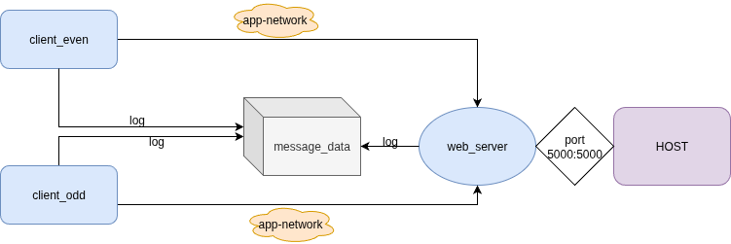
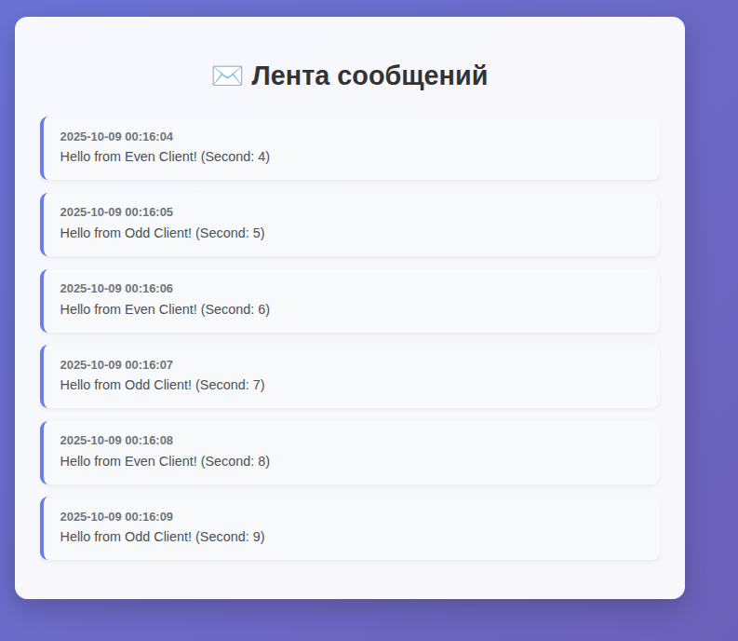
DEMO
http://localhost:5000/
Notes:
https://github.com/KonstantinKondratenko/tmp/tree/dc_example

Slide 28
Ссылки
https://docs.docker.com/reference/dockerfile/ – список инструкций

